Slide 1
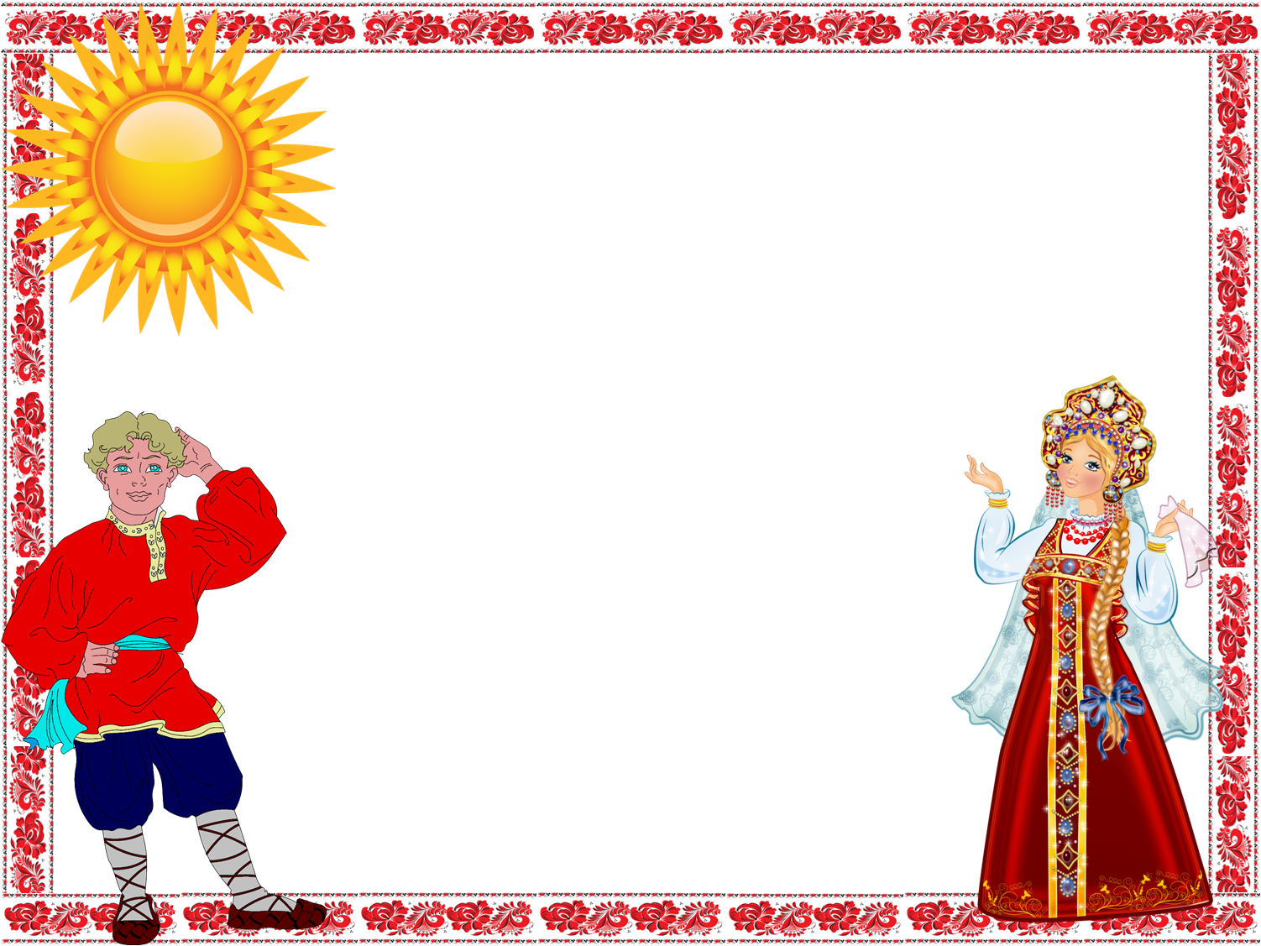
КАЛЕНДАРНО-ОБРЯДОВЫЕ ПЕСНИ

Slide 2

Происхождение слова «фольклор»
Folk – народ, lore- мудрость (англ. )
Слово «фольклор» появилось в XIX веке,
пришло из английского языка.
В буквальном переводе оно означает «народная мудрость», устное народное творчество.
УСТНОЕ – из уст в уста
НАРОДНОЕ – авторство народа
ТВОРЧЕСТВО – создание нового в результате труда

Slide 3
Календарно-обрядовый фольклор
ОБРЯД –
совокупность установленных обычаем действий, в которых воплощаются религиозные представления и обычаи народа
ОБРЯДОВЫЙ ФОЛЬКЛОР –
это песни, танцы, действия,
которые исполняются во время обрядов
КАЛЕНДАРНО-ОБРЯДОВЫЙ ФОЛЬКЛОР –
это обряды, связанные с народным календарём,
который основывался на смене времен года
и распорядка земледельческих работ
.

Slide 4

Календарно-обрядовые песни
Периодизация обрядовых песен
зима
весна
лето
осень
ПО ВРЕМЕНАМ ГОДА

Slide 5
Календарно-обрядовые песни
зимние
праздники
весенние
праздники
летние
праздники
осенние
праздники
Рождество
Масленица
Троица
Ивана Купала
веснянки
жнивные
песни

Slide 6

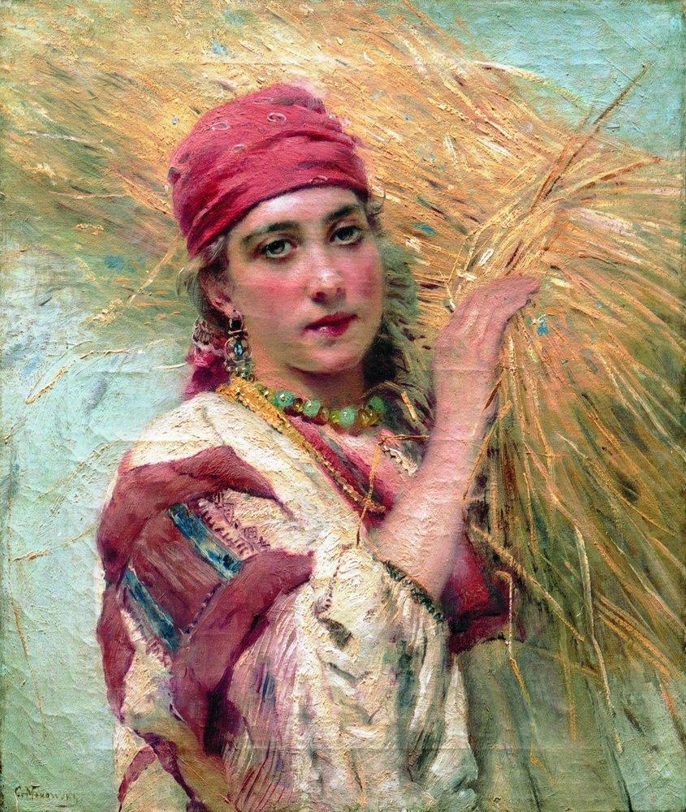
К какому
календарно-обрядовому циклу
вы отнесёте отрывок из песни и почему?
Жали мы, жали,
Жали- пожинали,-
Жнеи молодые,
Серпы золотые,
Нива долговая,
Постать широкая;
По месяцу жали,
Серпы поломали,
В краю не бывали,
Людей не видали.
К.Маковский
«Девушка со снопом»

Slide 7
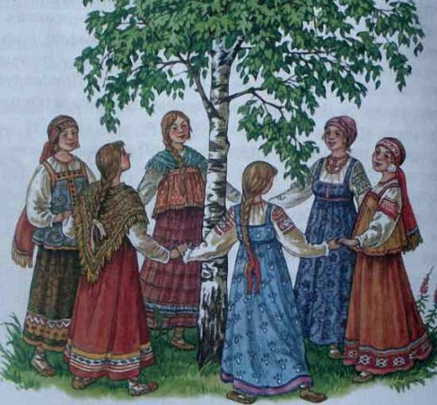
К какому
календарно-обрядовому циклу
вы отнесёте отрывок из песни и почему?
Во поле берёза стояла,
Во поле кудрявая стояла,
Люли, люли, стояла…
Некому берёзу заломати,
Некому кудряву заломати,
Люли, люли заломати…
Неизвестный художник

Slide 8
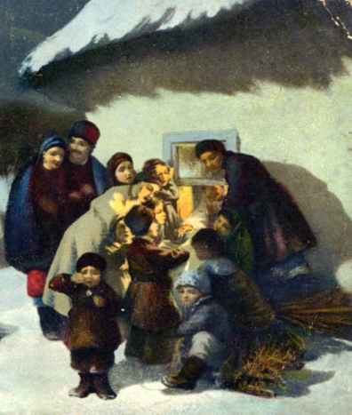
К какому
календарно-обрядовому циклу
вы отнесёте отрывок из песни и почему?
Коляда, коляда!
Подавай пирога,
Блин да лепешку
В заднее окошко.
Не дашь пирога-
Мы корову за рога.
Не дашь блинка-
Мы хозяина в пинка.
К. Трутовский
«Колядки в Малороссии»

Slide 9
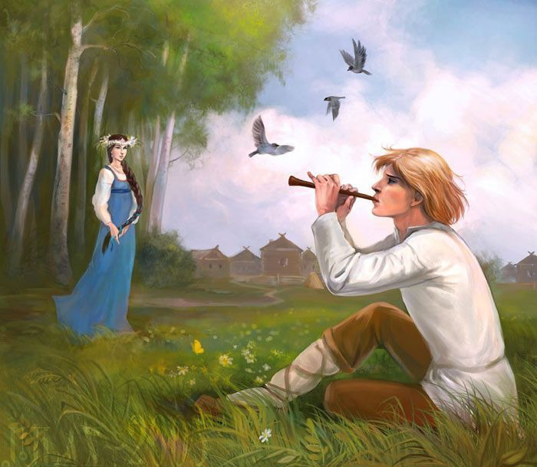
К какому
календарно-обрядовому циклу
вы отнесёте отрывок из песни и почему?
Жаворонки-жавороночки!
Перепелки - перепелочки!
Прилетите к нам,
принесите нам
весну теплую,
лето плодородное,
Весну с дождём,
лето с травами,
Весну с солнышком,
лето с зернышком.
Н Богданов-Бельский
«Весна»

Slide 10
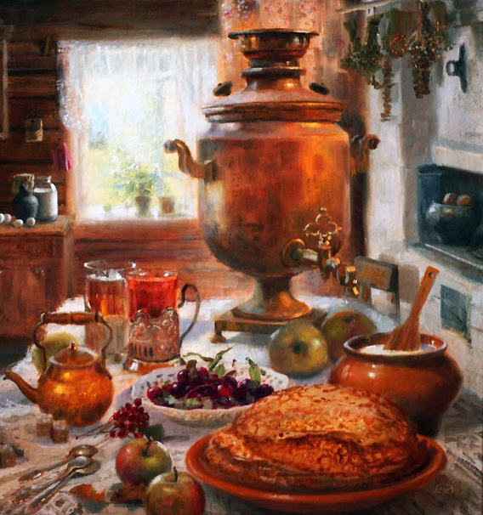
К какому
календарно-обрядовому циклу
вы отнесёте отрывок из песни и почему?
Как на масленой неделе
Со стола блины летели,
И сыр и творог –
Всё летело под порог!
Весело было нам,
Весело было нам!
Прошла Масленка,
Кончилось гулянье,
Идём теперь на отдыханье!
В.Жданов
«Масленица»

Slide 11
Вывод
Русский человек в песне олицетворяет мир природы, у которой он искал покровительства,
совершая определённые обряды.
Календарная поэзия - это художественное обобщение трудового опыта крестьянина – земледельца.
Календарные праздники облегчали тяжёлый труд крестьян, давали им возможность отдыха,
наполняя его поэзией.

Slide 12
Обрядовые Песни Очень Поэтичны, Музыкальны, Напевны, Богаты Образами, В Них Заложена Простая Мудрость Жизни. Вся Жизнь Народа Пронизана Поэзией, И В Этом Притягательность Фольклорных Произведений.
Фольклор — Неисчерпаемый Источник Для Литературы И Ис­кусства.

Slide 13
СПАСИБО ЗА РАБОТУ!
МОЛОДЦЫ!

